Slide 1
01강 데이터베이스의 개요와 오라클

Slide 2
데이터 베이스 개요
데이터베이스란?
데이터들의 집합체를 의미한다.
DBMS란?
데이터베이스를 관리, 운영하는 시스템을 의미한다.
또한 여러 사용자나 프로그램이 데이터를 공유하고 동시에 접근이 가능해야 한다.

Slide 3
데이터베이스 개요
DBMS의 특징
데이터의 무결성 : 데이터베이스 내부의 데이터는 오류가 있어선 안된다.
데이터의 독립성 : 데이터와 그것을 사용하는 응용프로그램은 독립적으로 작동되어야 한다.
데이터의 중복의 최소성 : 동일한 데이터가 중복되어 저장되는 것을 방지한다.
데이터의 보안성 : 데이터베이스 내부의 데이터는 아무나 접근할 수 없고 데이터를 소유한 사람이나 접근이 허가된 사람만 사용할 수 있어야 한다.
데이터의 안정성 : 백업과 복원 기능을 지원함으로 데이터가 깨지는 문제가 발생시 원 상태로 복구가 가능해야 한다.

Slide 4
데이터 베이스 개요
DBMS의 유형
계층형 DBMS
망형(네트워크형) DBMS
관계형 DBMS
객체관계형 DBMS
우리가 주로 사용하게 될 DBMS 는 관계형 데이터베이스로 테이블이라는 최소 단위로 구성되어있다.
테이블은 릴레이션, 엔티티등으로도 불린다.
테이블은 데이터를 효율적으로 저장하기 위한 구조이다.

Slide 5
데이터 베이스 개요
SQL이란?
관계형 데이터 베이스에서 사용하는 언어이다.
데이터를 조작하기 위한 언어로 프로그래밍 언어와는 다르다.
국제 표준화 기구에서 표준을 제정한다.(다만 DBMS를 제작하는 회사마다 특징이 있기 때문에 완벽하게 동일하지는 않다)
대화식 언어이다. 질의를 하고 결과를 얻는 구조로 이루어져 있다.

Slide 6
데이터 베이스 개요
다양한 종류의 관계형 데이터베이스가 있는데
대표적으로 oracle, mySQL, SQL server, MariaDB 등이 있다
이중 우리는 oracle 을 사용해서 학습을 진행하도록 하자
oracle에는 다양한 버전이 있지만 학습용으로 11g Express Edition을 사용할 예정이다.

Slide 7
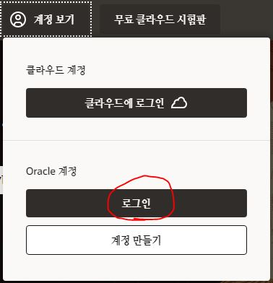
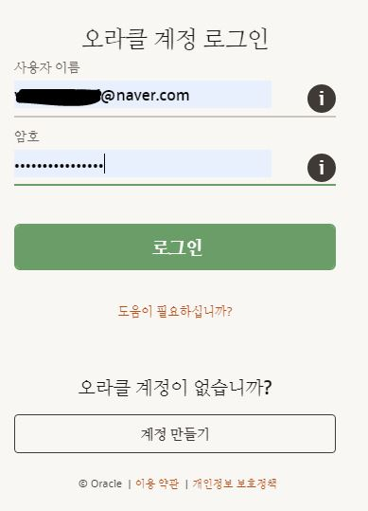
오리클 설치
오라클 사이트에 들어가서 jdk를 다운받을때 가입했던 ID로 로그인 하자

Slide 8
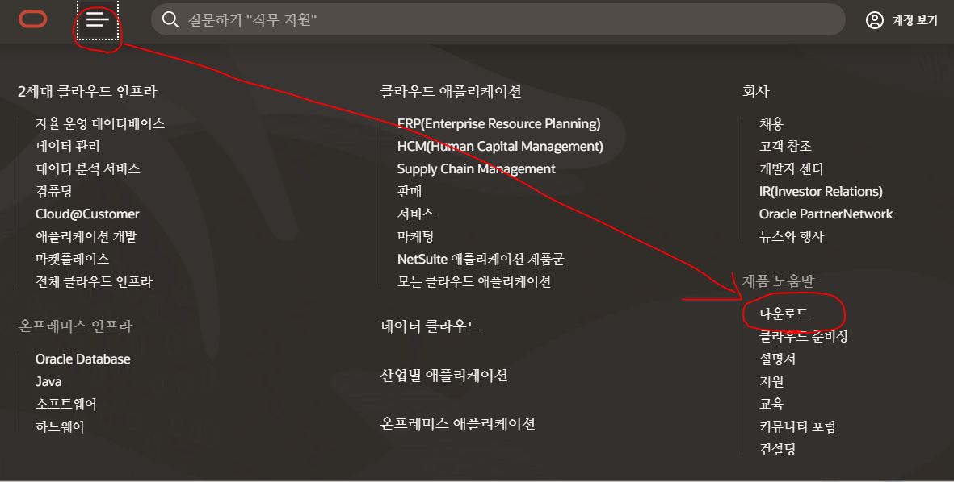
오리클 설치
메뉴를 찾아가서 11g XE를 다운받자
https://www.oracle.com/database/technologies/xe-prior-releases.html

Slide 9
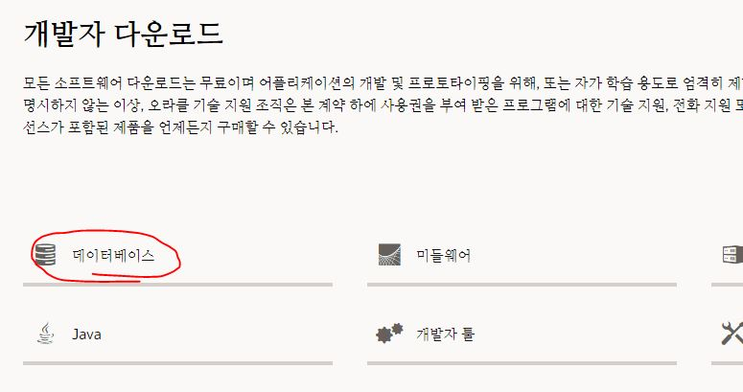
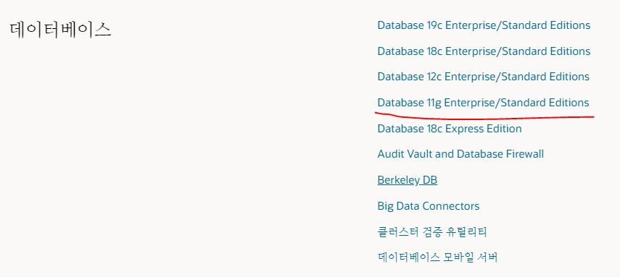
오리클 설치
메뉴를 찾아가서 11g XE를 다운받자

Slide 10
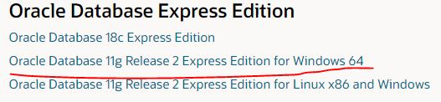
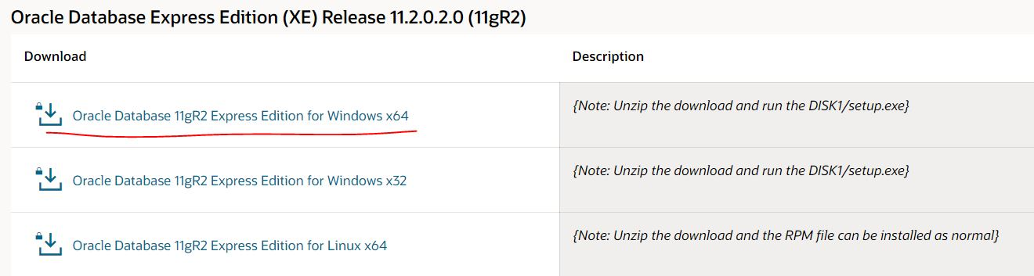
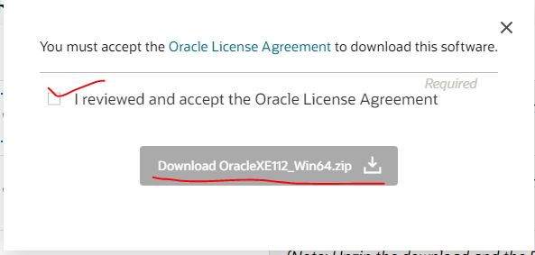
오리클 설치
메뉴를 찾아가서 11g XE를 다운받자

Slide 11
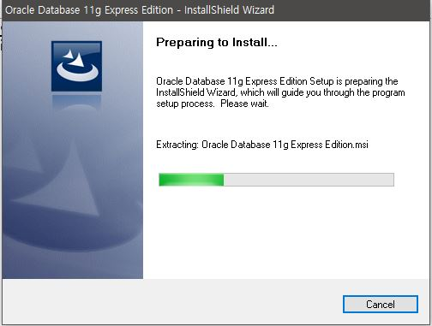
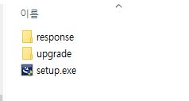
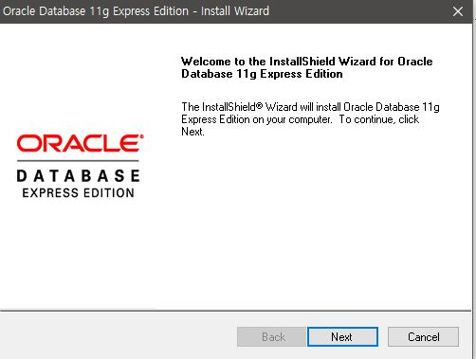
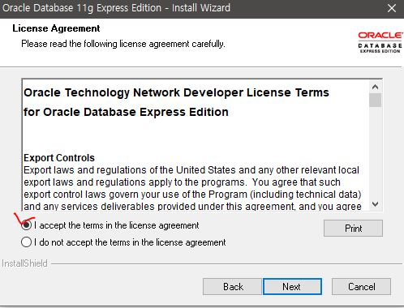
오리클 설치
압축을 풀고 설치를 진행한다.

Slide 12
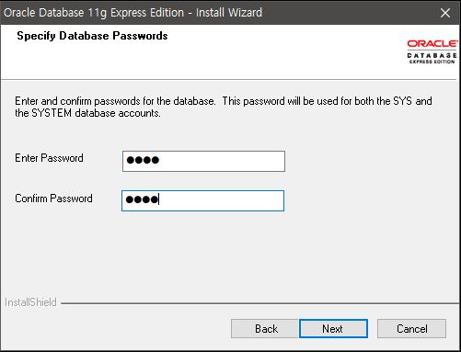
오리클 설치
관리자 비밀번호를 설정하자
관리자의 비밀번호가 유출되면 대단히 위험하므로 복잡하게 구성하는 것을 권장한다 현재는 학습을 목적으로 1234라고 간단하게 작성해보자

Slide 13
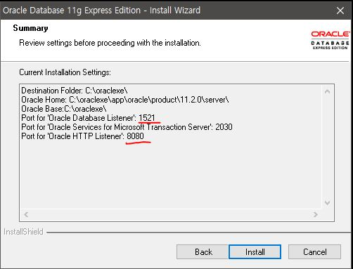
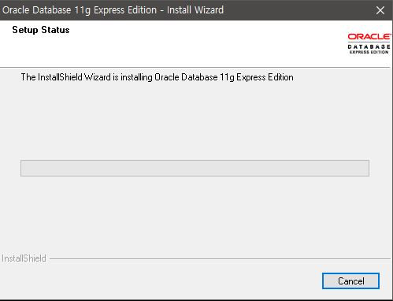
오리클 설치
기본 리스너는 1521포트를 HTTP포트로 8080을 사용한다.

Slide 14
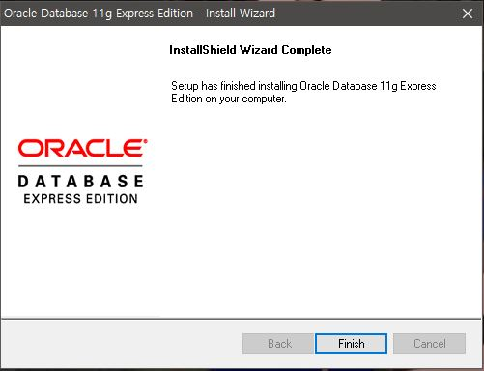
오리클 설치
이렇게 설치가 완료되었다.

Slide 15
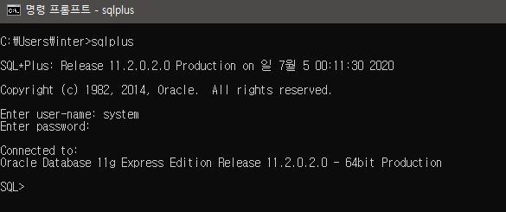
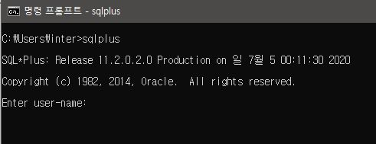
오리클 접속 테스트
접속을 테스트 해보자
명령 프롬프트(cmd)에서 sqlplus라고 입력하면 ID를 묻는 화면이 나온다.
user-name은 system / password는 설치할때 입력했던 1234를 입력한다.
(password 입력시 아무런 표시가 안나오는 것이 정상이므로 당황하지 말고 입력을 진행한 후 엔터를 누른다)

Slide 16
오리클 접속 테스트
해당 명령 프롬프트로도 충분히 작업이 가능하다
하지만 보다 편리한 도구를 이용할 수도 있다
실제 Oracle을 사용하는데 편리한 도구를 여러가지가 존재한다.
Toad for Oracle, SQuirreL SQL, Dbeaver등 다양한 도구가 존재하는데 우리는 오라클에서 직접 제공하는 무료 도구인 SQL developer를 사용하도록 한다.

Slide 17
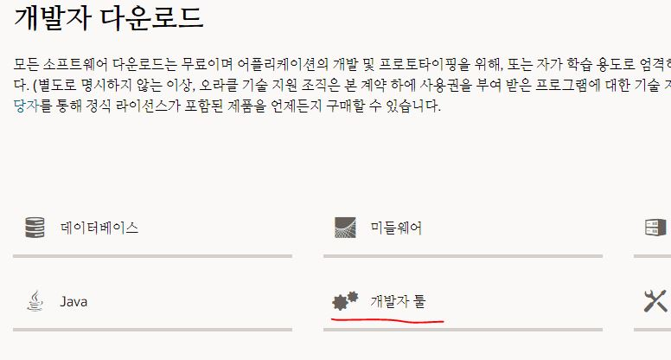
오리클 접속 테스트
SQL developer를 다운받자
아까와 마찬가지로 오라클 사이트로 들어가서 로그인을 진행한다.
메뉴의 다운로드까지는 동일하게 진행하되
다운로드 메뉴에서 개발자 툴을 선택한다.

Slide 18
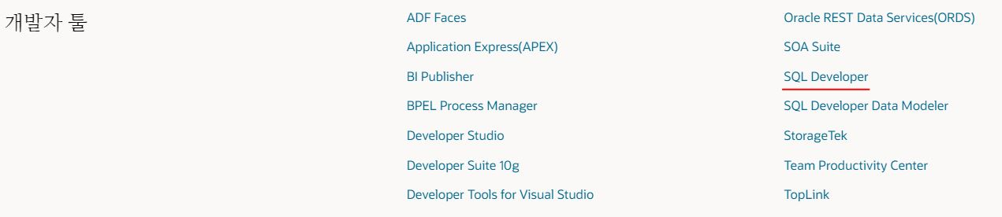
오리클 접속 테스트
SQL developer를 다운받자
개발자 툴에서 SQL developer를 선택한다
https://www.oracle.com/tools/downloads/sqldev-downloads.html

Slide 19
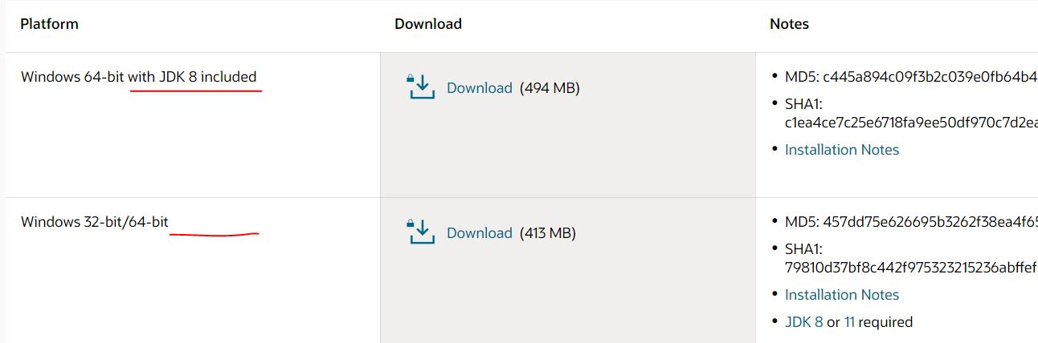
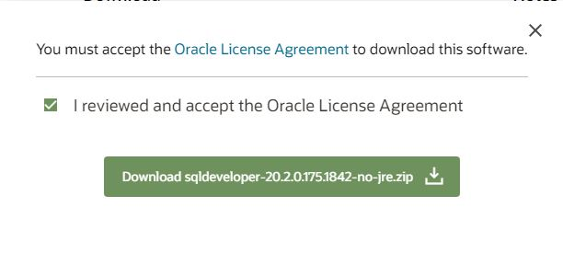
오리클 접속 테스트
SQL developer를 다운받자
JDK가 없다면 with JDK8 include를 있다면 하단의 것을 받자
(JDK가 있어도 with JDK8 include받아도 상관없다.)

Slide 20
오리클 접속 테스트
SQL developer를 다운받자
다운받으면 압축을 풀면 설치가 완료 된다.
sqldeveloper.exe를 실행하면 SQL developer가 실행된다.

Slide 21
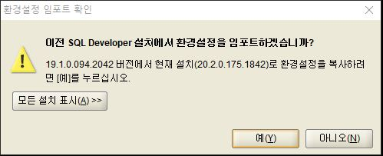
오리클 접속 테스트
이전에 설치한 적이 있다면 환경설정을 불러올 것인가를 묻는다.

Slide 22
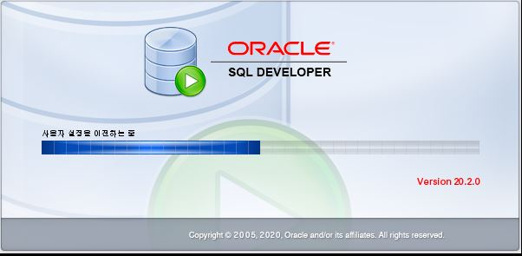
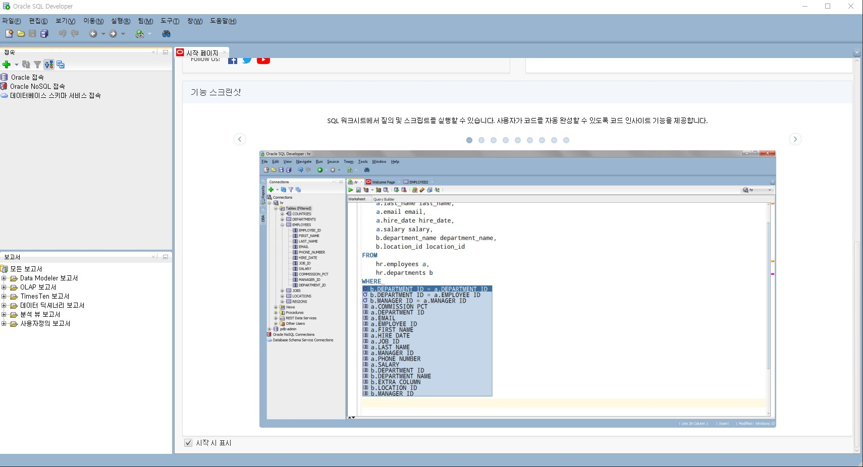
오리클 접속 테스트
JDK 미포함 버전을 실행하면 JDK의 위치를 묻는 질문이 나오고
그렇지 않다면 정상적으로 실행이 된다.

Slide 23
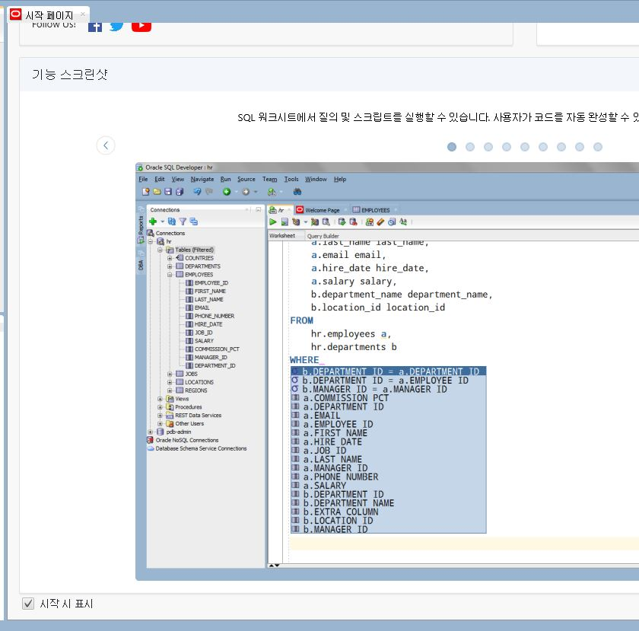
오리클 접속 테스트
시작페이지는 꺼준다(하단에 시작 시 표시도 체크 해제 해준다)

Slide 24
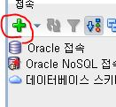
오리클 접속 테스트
왼쪽 접속 메뉴중에서 녹색 +버튼 클릭하자

Slide 25
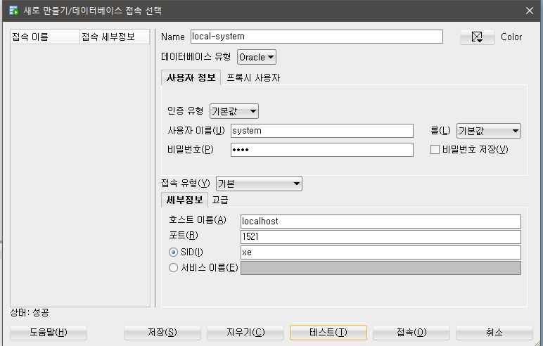
오리클 접속 테스트
관리자 계정의 접속 여부를 테스트 해보자
접속이름은 적당한 이름을 정하자
테스트를 선택하고 성공여부를 확인한다
사용자 이름은 system
비밀번호는 초기에 설정한 값을 넣는다
호스트는 오라클이 설치된 서버의 IP주소를 넣는다
로컬이면 localhost라고 적는다
포트는 기본 1521이고(리스너 포트)
SID는 오라클 XE 기준 xe이고
정식판은 orcl이다

Slide 26
오리클 접속 테스트
테스트가 성공하면 저장 후 접속을 하자
저장후
접속을 한다

Slide 27
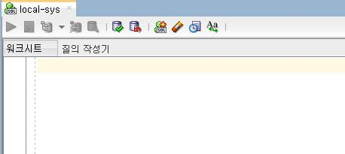
오리클 접속 테스트
접속이 완료되면 워크시트가 열리는데 여기서 SQL문을 작성할 수 있다

Slide 28
오라클 샘플 데이터
데이터베이스를 학습할 때는 수많은 데이터를 가지고 실습하는 것이 좋다.
그러나 실제로 학습을 위해 데이터를 수만건 입력할 수는 없다.
그래서 오라클에서는 실습용 데이터 샘플을 제공하고 있다.

Slide 29


오라클 샘플 데이터
시스템 계정으로 접속한 후 샘플 계정인 HR을 잠금 해제한다

Slide 30
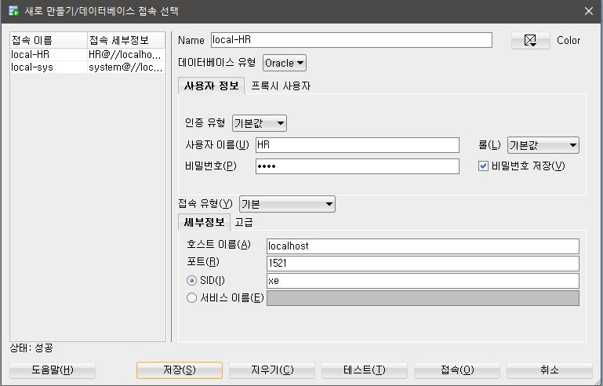
오라클 샘플 데이터
HR 계정 접속 테스트하고 저장한다

Slide 31
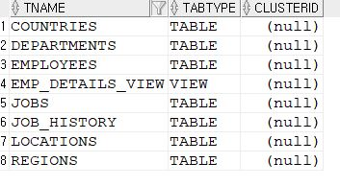
오라클 샘플 데이터
HR 계정으로 로그인 후 테이블을 확인해보자
select * from tab;

Slide 32
데이터베이스 용어
데이터베이스는 기본적으로 현실세계의 데이터를 컴퓨터 데이터로 옮겨놓은 공간을 의미한다.
어떤 대상물은 여러가지 정보를 가진다
회원이라면 이름, 주민번호, 주소, 전화번호등 과 같은 정보를 가진다.
제품이라면 제품명,가격, 제조일자, 재고수량등과 같은 정보를 가지게 된다.
이런 정보를 단순하게 저장하게 되는 것이 아니라 ‘테이블’이라는 형식에 맞춰서 저장하게 된다.

Slide 33
데이터베이스 용어
테이블 – 데이터를 저장하기 위한 구조를 표(table)로 표현한 것
스키마 – 테이블, 뷰등이 저장되는 저장소
보통 오라클에서는 DB 사용자 이름과 동일시해서 사용한다.
데이터베이스 – 여러 스키마가 저장되는 공간
XE버전은 한번 한 개의 데이터베이스만 운영가능하다
standard이상 버전부터는 여러 개의 데이터베이스를 운영할 수 있다.

Slide 34
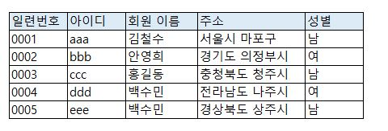
데이터베이스 용어
열(컬럼, 필드, 속성) – 데이터를 구분하기 위한 특징들을 컬럼이라고 부른다. 테이블에서 열로 구성된다.
행(로우, 레코드, 튜플) – 실질적인 데이터를 의미한다.

Slide 35
데이터베이스 용어
차수(degree) : 속성의 개수
기수(cardinality) : 튜플의 개수
도메인(domain) : 속성이 가질 수 있는 값의 범위
트랜젝션 : 데이터베이스의 상태를 변화시키는 논리적 기능을 수행하기 위한 작업의 단위

